Slide 1
Генетичний матеріал у бактерій представлений:
Хромосомою (кільцева, 2-х ланцюгова ДНК)
позахромосомними елементами спадковості:
- Плазміди
- Мобільні генетичні елементи (транспозони та IS-елементи)

Slide 2
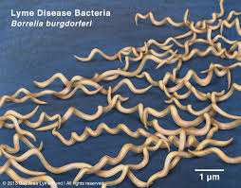
Borrelia burgdorferi (спірохета, хвороба Лайма)
21 плазміда (кільцеві і лінійні) – 40% бактеріального геному
910 тис. п.н. – лінійна хромосома
Сегментований геном

Slide 3
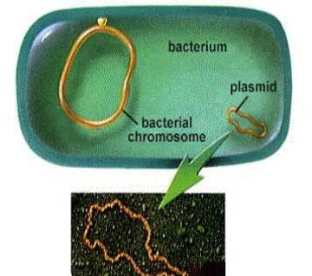
Плазміди – нехромосомні мобільні генетичні структури бактерій, що представляють собою замкнені кільця двониткової ДНК; здатні до самостійної реплікації. 0,1-5% хромосомної ДНК

Slide 4
Класифікація плазмід
За розміщенням в клітині:
позахромосомні
інтегровані (епісоми)
За типом передачі:
трансмісивні (кон’югативні)
нетрансмісивні
За ознаками, що обумовлюють певні властивості мікроорганізмів
Сумісні і несумісні плазміди

Slide 5
Властивості бактерій, що детермінуються плазмідами
Стійкість до антибіотиків
Плазміди мають здатність переходити від однієї бактерії до іншої (іноді різних видів) завдяки широкому розповсюдженню генів стійкості до антибіотиків
Бактерії набувають стійкості до декількох антибіотиків:
– декілька плазмід, кожна з яких несе ген стійкості;
– 1 плазміда, яка несе декілька генів стійкості

Slide 6
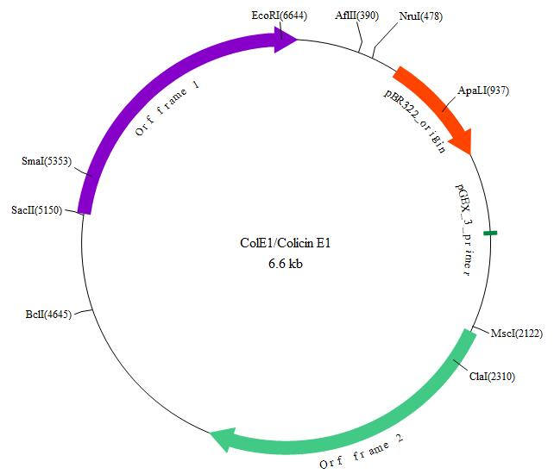
Продукція білків, які мають антимікробну дію (коліцини, бактеріоцини)
Escherichia coli – коліцини, коліциногенні штами
Плазміда несе ген коліцину і ген, що визначає імунітет до дії коліцину, захищаючи клітину від летальної дії власного продукту.
Col plasmid – ColE1

Slide 7
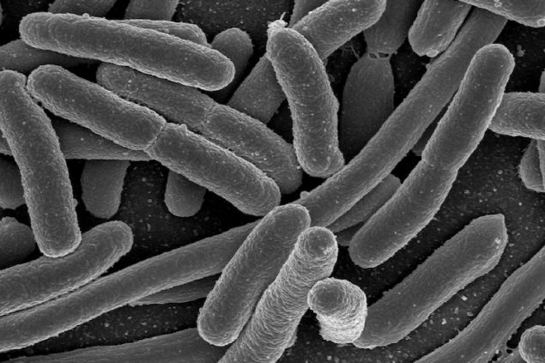
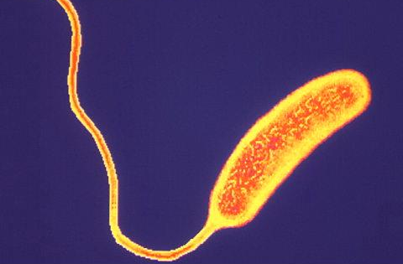
Вірулентність
Плазміда несе гени, що кодують токсини
Штами E. сoli можуть викликати захворювання, що нагадує холеру (лабільний токсин подібний до холерного токсину Vibrio cholerae, однак ген розташований на плазміді, а не профагу)
E.coli V.cholerae

Slide 8
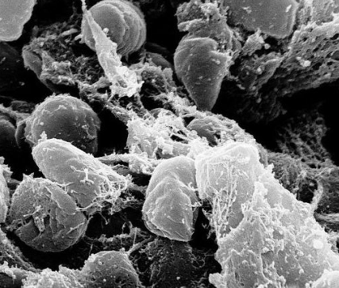
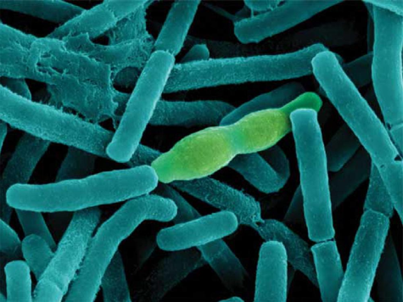
Гени, які необхідні для (або підсилюють) вірулентності
Yersinia spp. 70 kb плазміда:
введення білків-ефекторів у
клітини імунної відповіді внаслідок
чого вони руйнуються
Bacillus anthracis :
великі плазміди - pXO1 (гени, що кодують токсин),
pXO2 (гени, необхідні для продукції капсули,
що захищає бактерію)
pXO2 «-» втрата вірулентності
Yersinia pestis (чума)
Bacillus anthracis (сибірська язва)

Slide 9
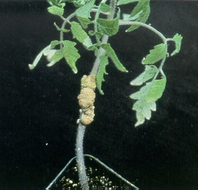
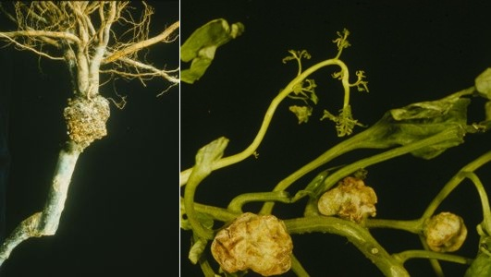
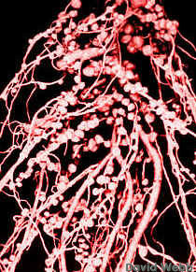
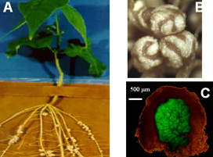
Плазміди в бактеріях, асоційованих з рослинами
Agrobacterium tumefaciens – рослинний патоген, що обумовлює пухлинно-подібний ріст (патогенні лише штами, що несуть Ті-плазміду)
Rhizobium spp. – симбіотичні відносини з рослинами (бактерія переводить азот у доступну для бобових рослини форму; гени необхідні для утворення бульбочок і фіксації азоту розташовані на плазмідах)

Slide 10
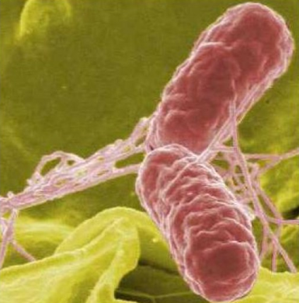
Метаболічна активність
Плазміда, що несе гени, необхідні для ферментації лактози
Потенційно патогенний рід Salmonella
відрізняється від, зазвичай, непатогенного E. coli
неможливістю зброджувати лактозу
Зброджування цукрози
Гідроліз сечовини
Продукція сірководню

Slide 11
Метаболічна активність.
Біодеградація і біоремедіація
Здатність розкладати потенційно токсичні речовини
Плазміда pWWO (Pseudomonas putida) кодує ферменти, які конвертують циклічний гідрокарбон толуен до бензоату (1-ий шлях), а той розщеплюється ферментами 2-го оперону до метаболітів, які можуть бути використані для біосинтезу або для продукції енергії.
Біоремедіація – очищення забруднених хімічними речовинами територій

Slide 12
Види плазмід:
Сol – продукція коліцинів
R – множинна стійкість до антибіотиків
F – статевий фактор, визначає здатність до кон’югації
HLy – продукція гемолізинів
Tol – розщеплення толуолу, ксилолу
Ent – продукція ентеротоксину
Ti – утворення пухлин у рослин
Плазміди біодеградації:
Саm – розщеплення камфари
Oct – розщеплення октану
Sal – розщеплення саліцину

Slide 13
Фенотипові ознаки, які передає плазміда
1) стійкість до антибіотиків;
2) формування коліцинів;
3) продукція факторів патогенності;
4) здатність до синтезу антибіотичних речовин;
5) розщеплення складних органічних речовин;
6) формування ферментів рестрикції та модифікації

Slide 14
Молекулярні властивості плазмід
2 типа плазмід (на прикладі E. coli)
1) ColE1
відносно невеликі (< 10 kb);
мультикопійні;
їх реплікація не пов'язана з реплікацією хромосоми або поділом клітини
(за дії факторів, що припиняють реплікацію хромосоми, реплікація плазмід не припиняється – плазмідна ампліфікація)
розподіл між дочірніми клітинами випадковий

Slide 15
2) F-плазміда
великі (> 30 kb, F- 100 kb);
1-2 копії на клітину;
їх реплікація узгоджується з реплікацією хромосоми
розподіл між дочірніми клітинами направлений
Деякі великі плазміди сприяють своєму перенесенні у процесі кон'югації

Slide 16
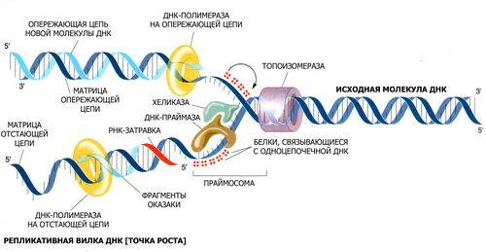
Реплікація ДНК

Slide 17
Топоізомераза І і топоізомераза ІІ (гіраза) здійснюють розкручування супервитків ДНК
SSB білки і ДНК-геліказа зв’ язується з ДНК в реплікаційній вилці і розкручує ДНК, використовуючи енергію АТФ
SSB білки (>200) стабілізують одно-ланцюгову матричну ДНК
ДНК-праймаза зв’язується з геліказою і формує комплекс праймосому
Праймаза синтезує короткий РНК-праймер (10-12 нукл.), до якого ДНК-полімераза ІІІ додає нуклеотиди
ДНК-полімераза ІІІ додає нуклеотиди (5’ to 3’) на обох ланцюгах, починаючи з РНК-праймеру
РНК-праймер видаляється і замінюється ДНК за допомогою ДНК-полімерази І, а gap заповнюється ДНК-лігазою
На ланцюзі, що відстає, ДНК-полімераза ІІІ синтезує фрагменти Оказакі , які потім зшиваються ДНК-лігазою

Slide 18
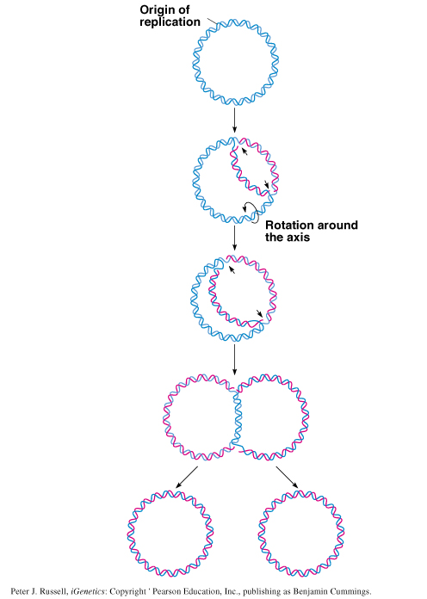
Replication of circular DNA in
E. coli:
Two replication forks result in a theta-like (θ) structure.
As strands separate, positive supercoils form elsewhere in the molecule.
Topoisomerases relieve tensions in the supercoils, allowing the DNA to continue to separate.

Slide 19
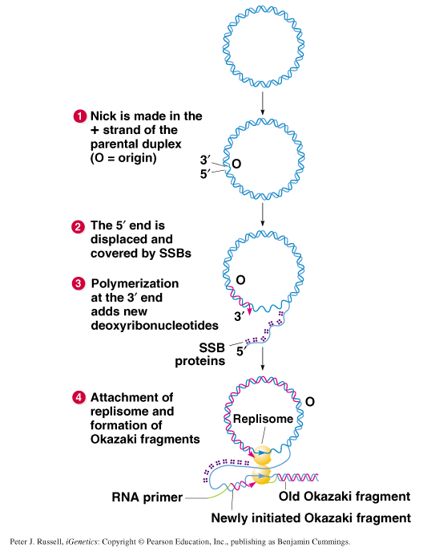
Rolling circle model of DNA replication:
Common in several bacteriophages including λ.
Begins with a nick at the origin of replication.
5’ end of the molecule is displaced and acts as primer for DNA synthesis.
Can result in a DNA molecule many multiples of the genome length (and make multiple copies quickly).
During viral assembly the DNA is cut into individual viral chromosomes.

Slide 20
Реплікація плазмід та її регуляція
ColE1
- Невелика – 6.4 kb
- Несе ген синтезу коліцину E1 та імунітету до нього
Синтез РНК-праймеру (РНК ІІ): сайт 555 upstream oriV
РНК ІІ розрізається РНКазою Н (РНК-ДНК гібрид, розрізається РНК)
Приєднання дНТФ до 3’ OH РНК-праймеру
Синтез РНК І – протинаправлений ланцюг до РНК ІІ (108 нукл. Комплементарні з РНК І)
РНК І є інгібітором реплікації: гібрид РНК І-РНК ІІ РНКазаН не працює
Ген rom контролює реплікацію, сприяє взаємодії РНК І і РНК ІІ
Ген oriV – початок реплікації

Slide 21
Реплікація ColE1 плазміди

Slide 22
R100
- Низькокопійна;
89 kb;
Конюгативна і несе 4 гени стійкості до антибіотиків (тетрациклін, хлорамфенікол, стрептоміцин і сульфонамід), стійкість до солей ртуті
oriV – точка початку реплікації;
Необхідний продукт гена repA;
Гени, що контролюють експресію repA:
copB здійснює репресію транскрипції гена repA;
copA кодує нетранслюєму 80-90 нуклеотидну РНК молекулу (у гені repA, антисенс РНК), інгібує реплікацію

Slide 24
Контроль реплікації плазмід
Жорсткий контроль – 1 копія
(реплікація плазміди узгоджується з реплікацією хромосоми)
Слабкий контроль – 10- 200 копій на бактеріальну клітину

